Slide 1
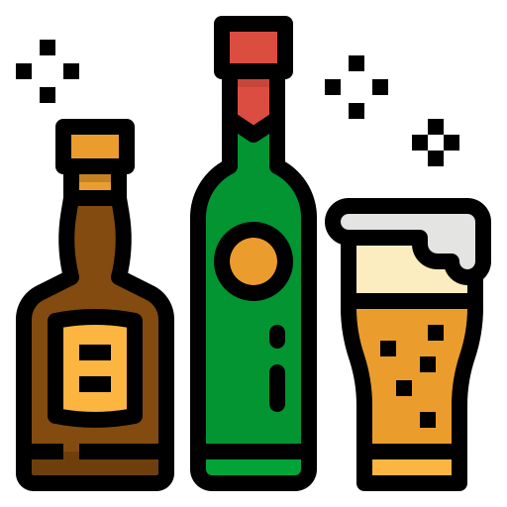
¿Qué son las sustancias y cómo nos afectan?
COURAGE, RCORP-ETC

Slide 2
Agradecimiento + Descargo de Responsabilidad
Este programa cuenta con el apoyo de la Administración de Recursos y Servicios de Salud (HRSA) del Departamento de Salud y Servicios Humanos de EE.UU. (HHS) como parte de los premios (G2640096 y GA133552) por un total de 1,500,000 dólares con un 0% financiado con fuentes no gubernamentales.
El contenido es responsabilidad de los autores y no representa necesariamente la opinión oficial ni el respaldo de HRSA, HHS o el Gobierno de los Estados Unidos.

Slide 3
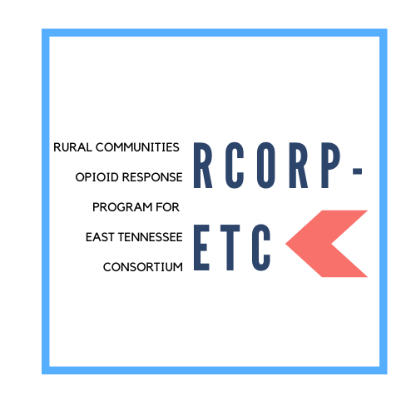
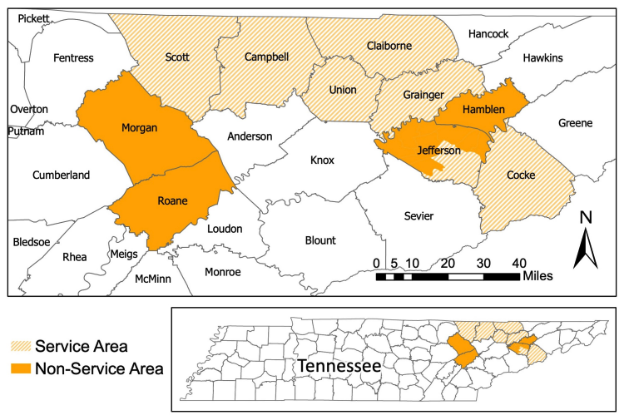
Programa de respuesta a los opioides en las comunidades rurales (RCORP) - Consorcio de Tennessee del Este (ETC)
Prioridades:
Reducción del estigma
Aumentar el número y la calidad de los servicios de tratamiento y recuperación
Promoción y tratamiento de la salud mental
Co-liderado por la Universidad de Tennessee, Knoxville, y miembros de la comunidad.
Trabajando juntos para hacer frente a la epidemia de opioides en las zonas rurales del este de Tennessee.
Entre sus miembros hay más de 130 profesionales de 30 organizaciones que prestan servicio en la zona del Este de Tennessee RCORP-ETC.
Para obtener recursos, visite: https://tnopioid.utk.edu/
@tnopioid

Slide 4
Objetivos de Aprendizaje
01 | SUD y el Cerebro | Comprender el mecanismo del trastorno por consumo de sustancias (SUD) en el cerebro
02 | Drogas | Describir la clasificación de las Drogas y sus vías de administración
03 | Retos | Identificar los problemas asociados al SUD
04 | Prevención | Estrategias basadas en la investigación
Notes:
SUD 101: Esta sesión ofrece a los participantes una visión general del trastorno por consumo de sustancias, incluidos los mecanismos cerebrales, las distintas clasificaciones de drogas y los problemas asociados al SUD. Los participantes revisarán los datos y las estrategias de prevención específicas para el trastorno por consumo de opioides.

Slide 5
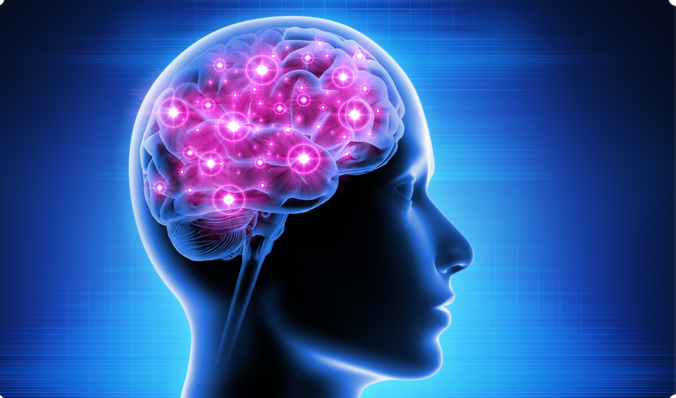
SUD y el Cerebro

Slide 6
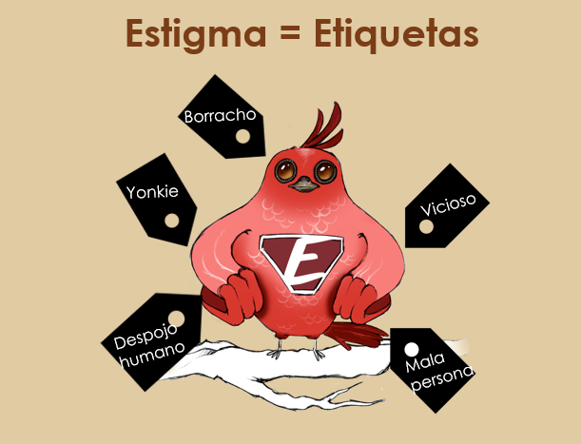
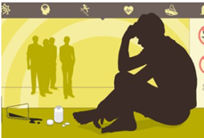
Trastorno por Consumo de Sustancias
Enfermedad crónica caracterizada por la búsqueda y el consumo de drogas de forma compulsiva o difícil de controlar, a pesar de las consecuencias negativas.
Un trastorno del cerebro
SUD por sus siglas en inglés
Notes:
El trastorno por consumo de sustancias es una enfermedad crónica y un trastorno cerebral
¿El consumo de drogas refleja una falta de fuerza de voluntad o una enfermedad crónica? ¿Qué opina del término adicción frente a TUS?

Slide 7
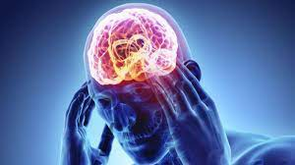
¿Es el SUD un trastorno?
¿Qué es una enfermedad?
Trastorno de una estructura o función en un ser humano, animal o planta, especialmente el que produce signos o síntomas específicos o afecta a un lugar concreto y no es simplemente el resultado directo de una lesión física.

Slide 8
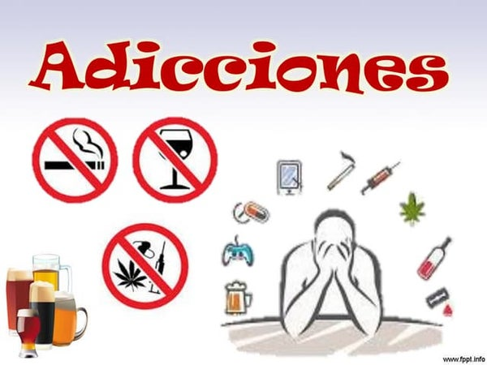
Mecanismos del SUD en el cerebro

Slide 9
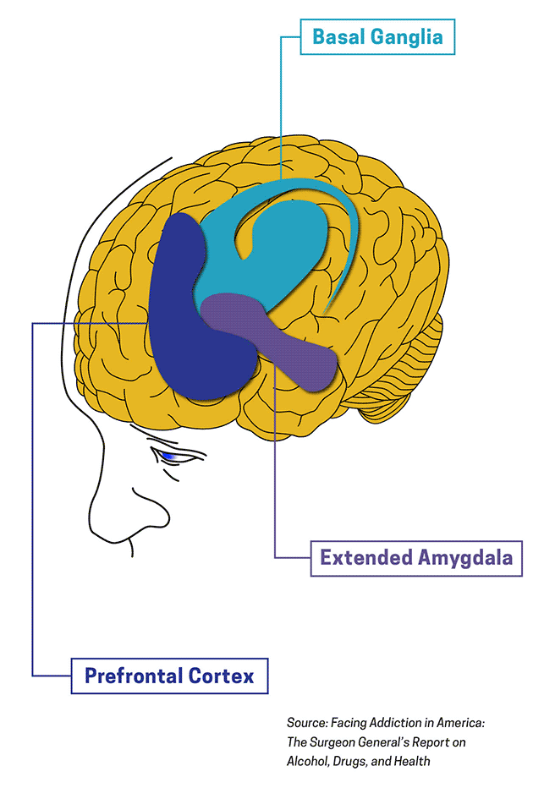
¿Qué le ocurre al cerebro cuando una persona toma drogas?
Ganglios Basales
Ganglios basales: circuito de recompensa
Amígdala extendida: sentimientos estresantes como ansiedad, retraimiento
Corteza prefrontal: la capacidad de pensar, planificar, resolver problemas, tomar decisiones y ejercer autocontrol sobre los impulsos.
Amígdala extendida
Corteza Prefrontal
Notes:
Drugs interfere with the way neurons send, receive, and process signals via neurotransmitters.
Basal ganglia: reward circuit
Extended amygdala: stressful feelings like anxiety, withdrawal
Prefrontal cortex: powers the ability to think, plan, solve problems, make decisions, and exert self-control over impulses.

Slide 10
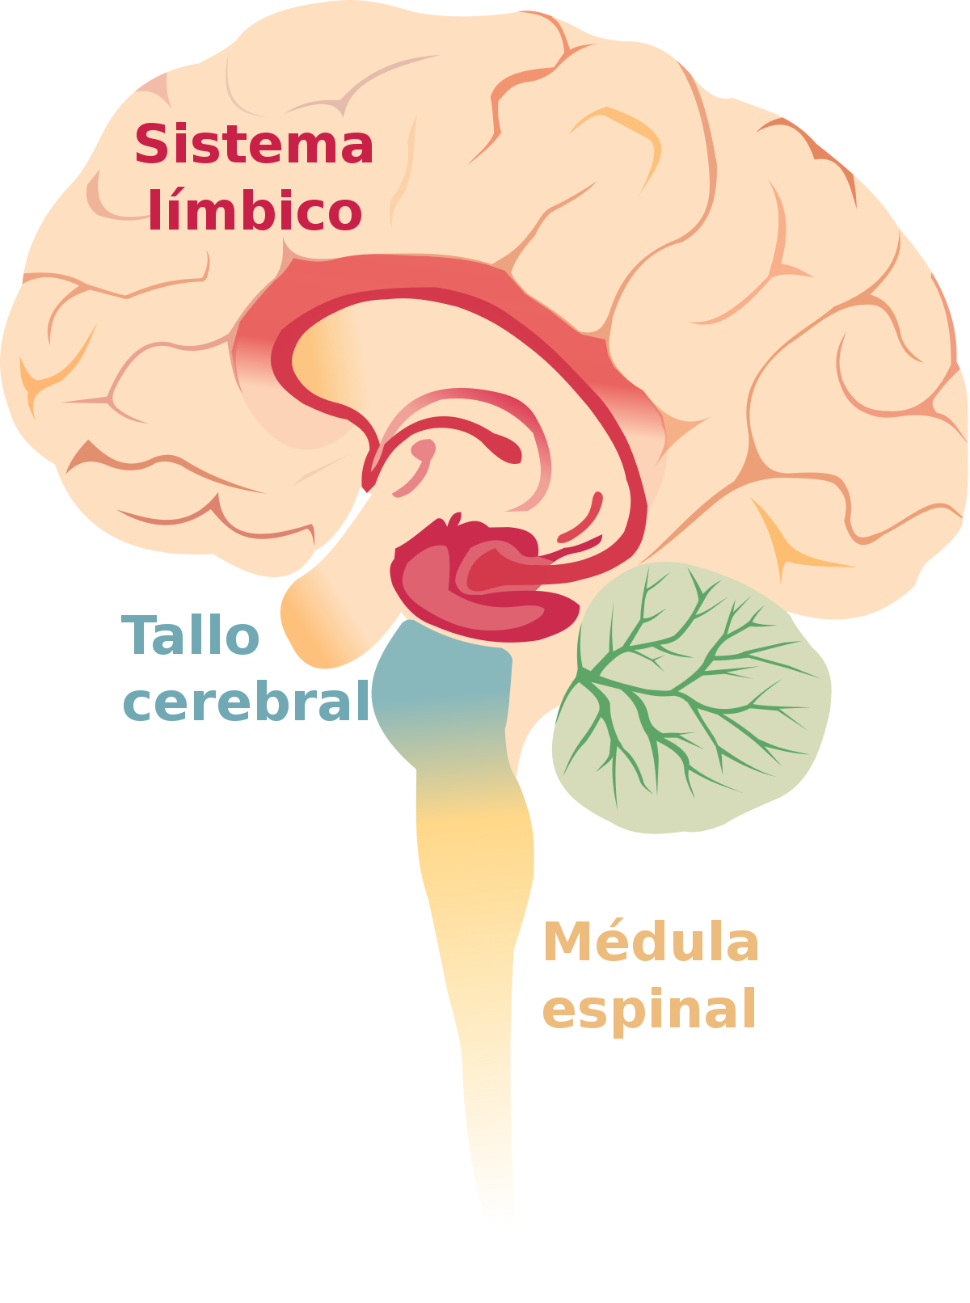
SISTEMA LÍMBICO: SISTEMA DE RECOMPENSA
3 funciones claves: emociones, recuerdos y estimulación
Permite la SUPERVIVENCIA
Identifica peligros/amenazas
Identifica el placer: "recompensas naturales

Slide 11
CAMINO DE LA RECOMPENSA
El lugar para la mayoría de las drogas
Alcohol, heroína, nicotina
Neuronas de la dopamina
Producen sensaciones de placer, satisfacción y motivación

Slide 12
¡Se Siente Bien!
Base de Referencia
Comida
Video Juegos
Sexo
Cocaína
Anfetaminas
Metanfetaminas
Notes:
Our brains are wired to increase the odds that we will repeat pleasurable activities. The neurotransmitter dopamine is central to this. Whenever the reward circuit is activated by a healthy, pleasurable experience, a burst of dopamine signals that something important is happening that needs to be remembered. This dopamine signal causes changes in neural connectivity that make it easier to repeat the activity again and again without thinking about it, leading to the formation of habits.
Just as drugs produce intense euphoria, they also produce much larger surges of dopamine, powerfully reinforcing the connection between consumption of the drug, the resulting pleasure, and all the external cues linked to the experience. Large surges of dopamine “teach” the brain to seek drugs at the expense of other, healthier goals and activities.

Slide 13
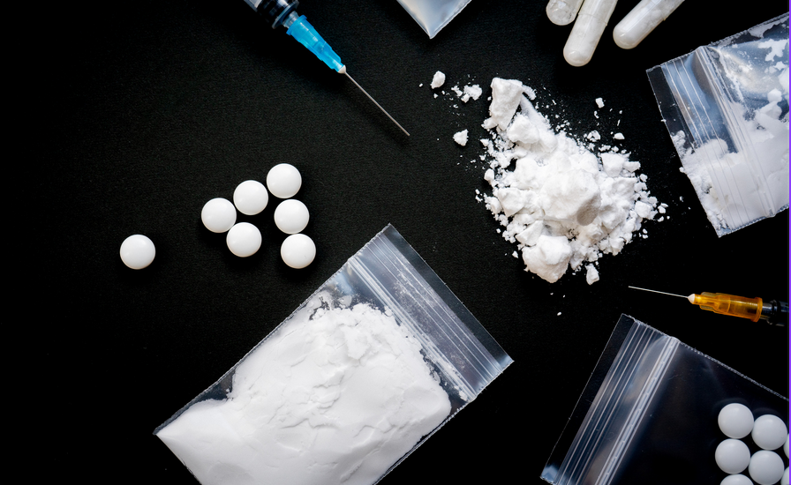
Clasificación de las Drogas y Vías de Administración

Slide 14
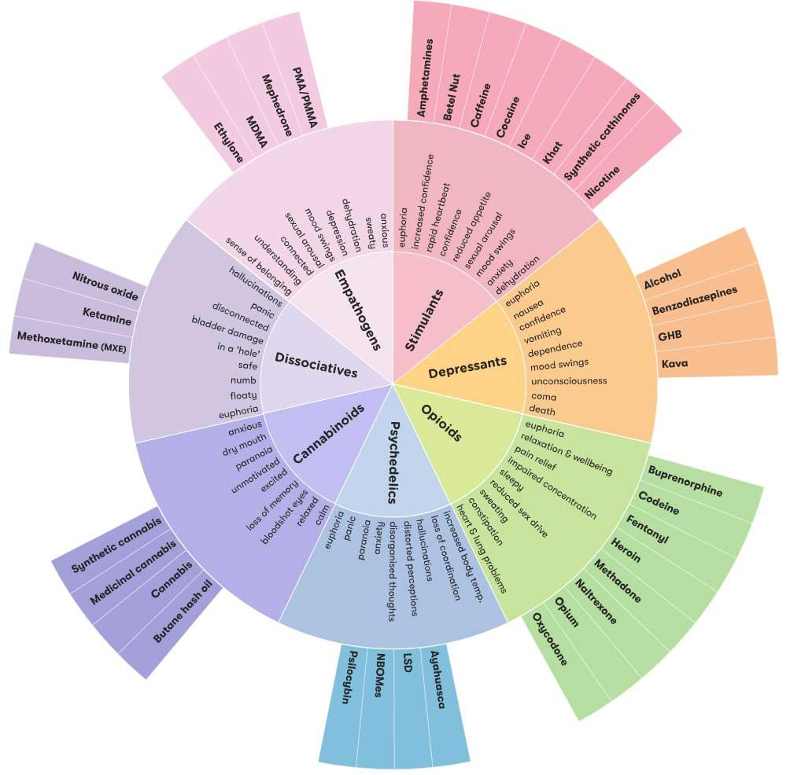
Clasificación de las Drogas
¿Depresores o estimulantes?
Depresores del SNC:
Alcohol
Estimulantes del SNC:
Nicotina
Cafeína
Cocaína
Alucinógenos:
LSD
Opiaceós/Opioides:
Heroína
Morfina
Cannabinoides
Marihuana
The ADF interactive Drug Wheel is based on The Drugs Wheel by Mark Adley www.thedrugswheel.com and is licensed under a Creative Commons Attribution-NonCommercial-ShareAlike 4.0 Unported License.
Notes:
https://adf.org.au/drug-facts/#wheel
SNC – Sistema nervioso cerebral
What are some ways that you can think in which someone could administer drugs?
- oral, sublingual, rectal, injections, topical (skin, eyes, nasal), inhalation
Lsd - amphetamine

Slide 15
Retos del SUD

Slide 16
Trauma
El trauma individual es el resultado de un suceso, una serie de sucesos o un conjunto de circunstancias que una persona experimenta como física o emocionalmente dañinos o que ponen en peligro su vida y que tienen efectos adversos duraderos en el funcionamiento y el bienestar mental, físico, social, emocional o espiritual de la persona.
Substance Abuse and Mental Health Services Administration. SAMHSA’s Concept of Trauma and Guidance for a Trauma-Informed Approach. HHS Publication No. (SMA) 14-4884. Rockville, MD: Substance Abuse and Mental Health Services Administration, 2014.

Slide 17
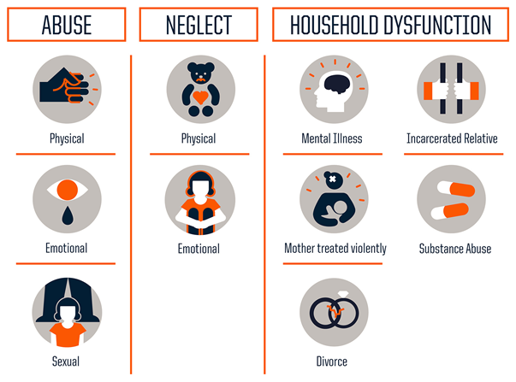
Experiencias Adversas en la Infancia
ABUSO
NEGLIGENCIA
DISFUNCIÓN DEL HOGAR
Físico
Físico
Trastornos Mentales
Familiar encarcelado
Emocional
Emocional
Madre tratada violentamente
Abuso de Sustancias
Sexual
Divorcio
Centers for Disease Control and Prevention, 2019
Notes:
Important to note that just because you have had traumatic experiences mean that you will have bad outcomes. It simply means that these are contributing factors, not a determinant.
We have discussed two cases of missing critical periods of brain development, along with this intersection of trauma. ACEs, known as adverse childhood experiences are potentially traumatic or stressful events that occur before 18 years of life that fall into abuse, neglect, and household dysfunction.
The CDC-Kaiser Permanente Adverse Childhood Experiences (ACE) Study is one of the largest investigations of childhood abuse and neglect and household challenges and later-life health and well-being.The original ACE Study was conducted at Kaiser Permanente from 1995 to 1997 with two waves of data collection. Over 17,000 Health Maintenance Organization members from Southern California receiving physical exams completed confidential surveys regarding their childhood experiences and current health status and behaviors. After this hallmark study, scientists realized individuals with childhood trauma had increased risk for many negative health outcomes.

Slide 18
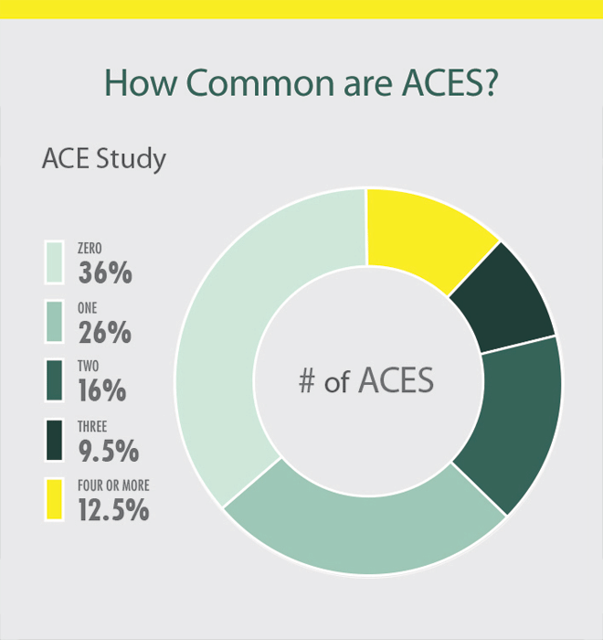
Las ACE son comunes y se agrupan
Centers for Disease Control and Prevention, 2019
Notes:
ACEs are common. About 61% of adults surveyed across 25 states reported that they had experienced at least one type of ACE, and nearly 1 in 6 reported they had experienced four or more types of ACEs.
ACEs are common. For example, 28% of study participants reported physical abuse and 21% reported sexual abuse. Many also reported experiencing a divorce or parental separation, or having a parent with a mental and/or substance use disorder.
ACEs cluster. Almost 40% of the Kaiser sample reported two or more ACEs and 12.5% experienced four or more. Because ACEs cluster, many subsequent studies now look at the cumulative effects of ACEs rather than the individual effects of each.
ACEs have a dose-response relationship with many health problems. As researchers followed participants over time, they discovered that a person’s cumulative ACEs score has a strong, graded relationship to numerous health, social, and behavioral problems throughout their lifespan, including substance use disorders. Furthermore, many problems related to ACEs tend to be comorbid or co-occurring.
For those who have experienced ACEs, there are a range of possible responses that can help, including therapeutic sessions with mental health professionals, meditation, physical exercise, spending time in nature, and many others.
The ideal approach, however, is to prevent the need for these responses by reducing the sources of stress in people’s lives. This can happen by helping to meet their basic needs or providing other services.
Likewise, fostering strong, responsive relationships between children and their caregivers, and helping children and adults build core life skills, can help to buffer a child from the effects of toxic stress.

Slide 19
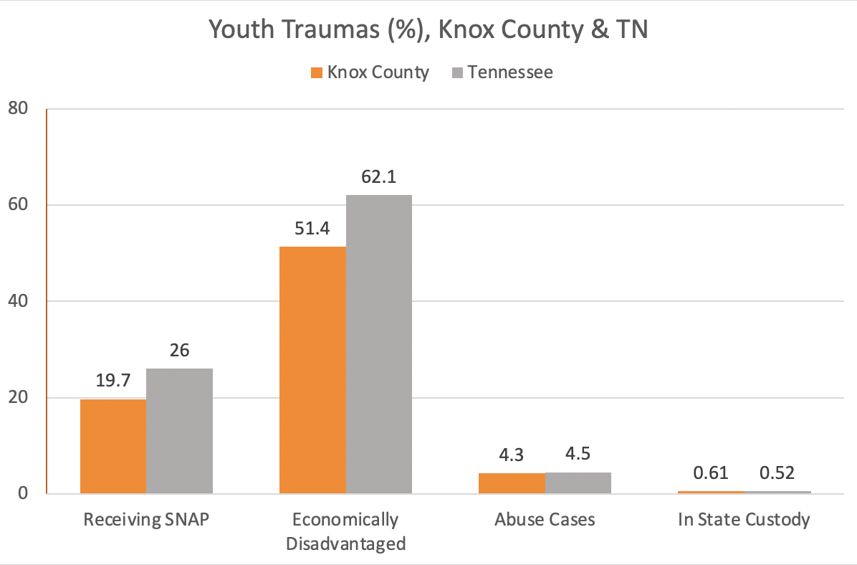
Notes:
https://www.tn.gov/content/dam/tn/tccy/documents/2022-profiles/Knox%20County.pdf

Slide 20
La adversidad temprana tiene efectos duraderos
Centers for Disease Control and Prevention, 2019
Notes:
ACEs can have lasting, negative effects on health, well-being, as well as life opportunities such as education and job potential. These experiences can increase the risks of injury, sexually transmitted infections, maternal and child health problems (including teen pregnancy, pregnancy complications, and fetal death), involvement in sex trafficking, and a wide range of chronic diseases and leading causes of death such as cancer, diabetes, heart disease, and suicide.
ACEs and associated social determinants of health, such as living in under-resourced or racially segregated neighborhoods, frequently moving, and experiencing food insecurity, can cause toxic stress (extended or prolonged stress). Toxic stress from ACEs can change brain development and affect such things as attention, decision-making, learning, and response to stress.
Children growing up with toxic stress may have difficulty forming healthy and stable relationships. They may also have unstable work histories as adults and struggle with finances, jobs, and depression throughout life. These effects can also be passed on to their own children. Some children may face further exposure to toxic stress from historical and ongoing traumas due to systemic racism or the impacts of poverty resulting from limited educational and economic opportunities.
Preventing ACEs could potentially reduce a large number of health conditions. For example, up to 1.9 million cases of heart disease and 21 million cases of depression could have been potentially avoided by preventing ACEs.

Slide 21
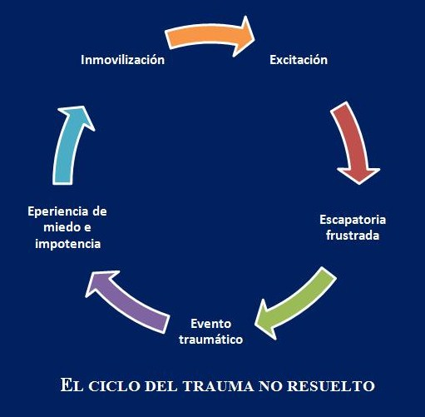
Ciclo del Trauma
- Cuando el trauma causa daños emocionales o psicológicos, ésto puede resultar en comportamientos o patrones de pensamiento que los ponen en el camino de nuevos traumas.
- Un objetivo primordial es prevenir la repetición de lesiones y traumas reconociendo el trauma, y evitando el stigma.
(Resolución Somática del Trauma)

Slide 22
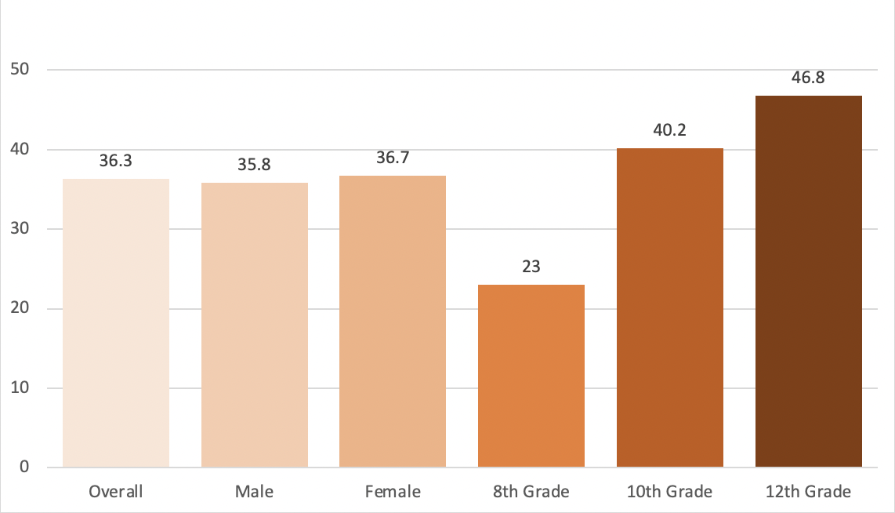
Región del Este de TN Este: Consumo de alcohol a lo largo de la vida, por sexo y grado escolar
o
TN TOGETHER STUDENT SURVEY 2020-2021, N= 6,416
Notes:
Table BH2.2. Lifetime Alcohol Use On how many occasions (if any) have you ever had one or more drinks of an alcoholic beverage?
Region 2
https://www.tn.gov/behavioral-health/substance-abuse-services/prevention/tn-together-student-survey.html#gallery-5
https://www.tn.gov/content/dam/tn/mentalhealth/documents/2018-2019_TN_Together_Compendium.pdf

Slide 23
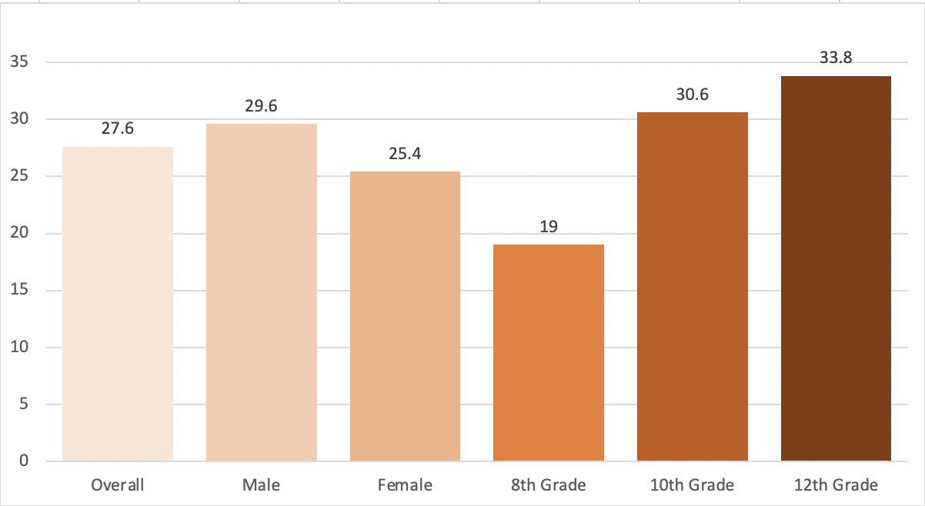
Región del Este de TN Este: Uso durante la vida de un dispositivo de vapeo con nicotina por sexo y grado escolar
TN TOGETHER STUDENT SURVEY 2020-2021, N= 6.375
Notes:
Table BH2.5. Lifetime Electronic Cigarette Use On how many occasions (if any) have you ever used an e-cigarette?
Region 2
https://www.tn.gov/behavioral-health/substance-abuse-services/prevention/tn-together-student-survey.html#gallery-5
https://www.tn.gov/content/dam/tn/mentalhealth/documents/2018-2019_TN_Together_Compendium.pdf

Slide 24
Muertes por Sobredosis de Opioides, Tasa en TN-2021
Notes:
In Knox county, the count of all drug overdose deaths was 452 in 2021

Slide 25
Muertes por Sobredosis de Drogas en Hispanos en TN 2017-2021
TENNESSEE DRUG OVERDOSE DEATHS IN 2021
Notes:
Between 2017 and 2021, drug overdose deaths involving Hispanic Tennesseans has increased 313%. Over the five year time period, deaths among Hispanic Tennesseans have primarily involved opioids (specfically fentanyl) and stimulants (both cocaine and methamphetamine).The “Unknown” category is not shown in the graph.
https://www.tn.gov/content/dam/tn/health/documents/pdo/2021_Tennessee_Drug_Overdose_Deaths.pdf

Slide 26
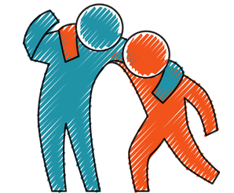
Estrategias de Prevención

Slide 27
Escuchar
Aspecto crítico de la comunicación positiva
Estar presente y mostrar interés
Evite utilizar el "ya te lo dije”
Intente eliminar las distracciones y escuche activamente
Notes:
I told you so – recent challenge or stressor
Topping – best vacation
Half-a-ear – what did you do last night
Active listening – how was your day

Slide 28
Escuchar Activamente
Buen contacto visual
Enfoque
Preste atención a lo que dice el adolescente
Escuche intencionalmente las palabras que utiliza el adolescente
Observe el lenguaje corporal
Elimine las distracciones
Sea consciente de su tono de voz
Haga preguntas abiertas
Evite preguntas que puedan responderse con un sí o un no
Notes:
Would be nice to have a video here for demonstration.

Slide 29
¿Triste? ¿Has ayudado, escuchado o abrazado?
Reconozca que hay las distintas necesidades
Reduzca el estrés
Los consejos no solicitados pueden debilitar las relaciones
When someone you love is upset, ask this one question: Offering support can be tricky, but experts say this technique helps.. New York Times, April 7, 2023. Accessed from https://www.nytimes.com/2023/04/07/well/emotions-support-relationships.html

Slide 30
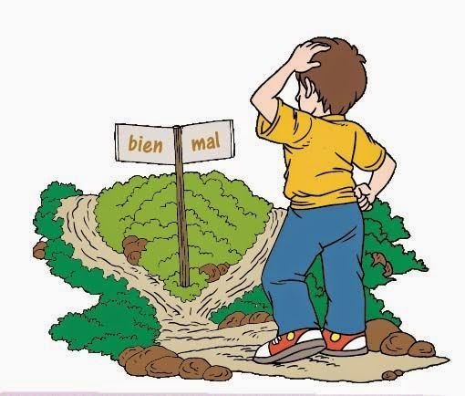
Fomenta la Resiliencia
1. Reformula y Reimagina los Enfoques Disciplinarios
Motive a los jóvenes a través de la comprensión del bien y el mal, en lugar de a través del miedo al castigo.
Evite gritarles, ya que tiene efectos a largo plazo similares a los del castigo físico.
Consecuencias seguras, predecibles y consistentes
McInerney et al., 2014; Bartkowski et al., 2000; Tomoda et al., 2011

Slide 31
Fomenta la Resiliencia
2. Estructura, rutina y previsibilidad
Todos los jóvenes se benefician de la estructura y la previsibilidad, lo que reduce la ansiedad/estrés y las respuestas de lucha o huida
Consecuencias seguras, consistentes y predecibles
Rituales, desde las comidas hasta las vacaciones
Dangerfield et al., 2014

Slide 32
Fomenta la Resiliencia
3. Oportunidades para fomentar relaciones positivas
Establecer conexiones positivas puede crear una comunidad segura y edificante.
Puede ayudar a reconstruir la confianza
Trabajo en grupos pequeños
Juegos de rol
Trabajo en proyectos
Dangerfield et al., 2014

Slide 33
Fomenta la Resiliencia
4. Consideración positiva incondicional
Requiere valorar a un joven "independientemente de su comportamiento, afecto o presentación" - Dignidad
Saludos personales
Uso del nombre del joven
Altos índices de reconocimiento positivo
Elogia en público y corrige en privado
Dangerfield et al., 2014

Slide 34
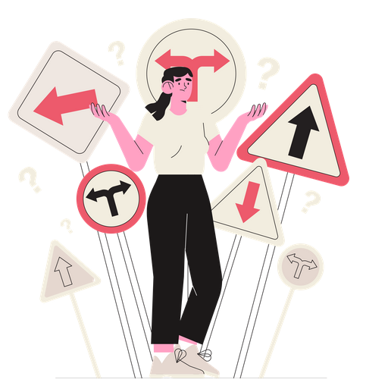
Fomenta la Resiliencia
5. Autonomía, Voz y Elección
Ofrezca opciones cuando sea posible
Sentarse o levantarse
Seleccionar la hora de la tarea del hogar
Crear una estructura que permita a los jóvenes contribuir
Ofrezca oportunidades de liderazgo
Substance Abuse and Mental Health Services Administration. SAMHSA’s Concept of Trauma and Guidance for a Trauma-Informed Approach. HHS Publication No. (SMA) 14-4884. Rockville, MD: Substance Abuse and Mental Health Services Administration, 2014. Accessed from https://traumainformedla.org/wp-content/uploads/2019/09/sma14-4884.pdf

Slide 35
Resumen
El trastorno por consumo de sustancias es una enfermedad crónica con diversas consecuencias negativas
Recuerda: Hay muchos tipos de sustancias, no sólo "drogas fuertes".
Cuando interactúes con jóvenes, ten en cuenta el desarrollo del cerebro
Los adultos son los que más contribuyen a que los jóvenes desarrollen el cerebro y tomen decisiones saludables.
Continuar con la lluvia de ideas
No existe una única solución, especialmente una que funcione para todas las relaciones entre adultos y jóvenes.

